Slide 1
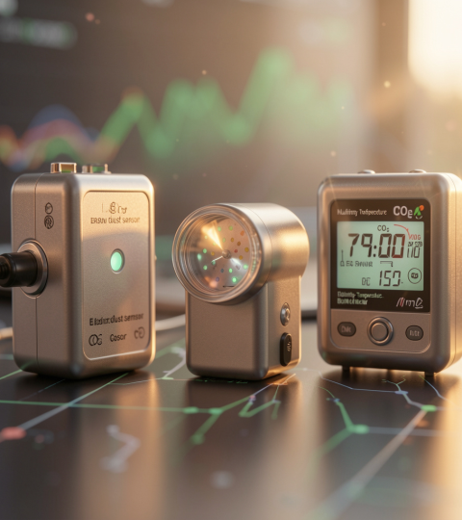
АэроМонитор
Прототип интеллектуальной системы контроля качества воздуха для больших зданий
Команда 13
1. Харлов Максим @maksimkharlovv
2. Лещишин Роман @Roman36519
3. Неустроев Илья @NeustroevIL
4. Cавельев Денис @DenisSavelev2025
5. Метиекам Коаье Мануэль Патрисия
github:
https://github.com/IlyyaNeustroev/airQuality

Slide 2





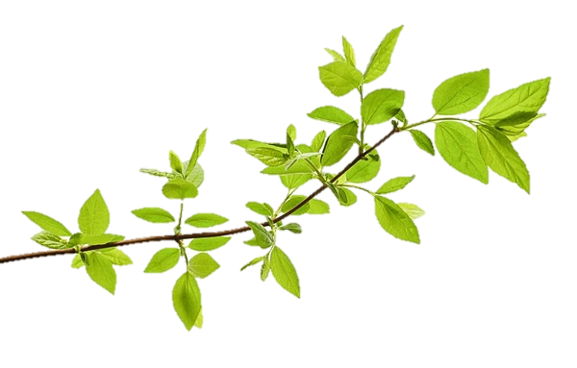
Решение бизнес задачи
Как было:
централизованная вентиляция
фиксированный режим
лишний воздухообмен
перерасход энергии
шум
сквозняки
износ оборудования
Как стало:
датчики в комнатах
ML-модель
локальное включение только там, где ухудшился воздух
экономия энергии
более комфортный микроклимат
снижение износа оборудования
Ключевой принцип:
вентиляция включается только в той комнате, где реально ухудшилось качество воздуха, а не работает избыточно по всему зданию
Целевая аудитория:
Коммерческая недвижимость
Административные и бюджетные здания
Промышленные предприятия
Дата-центры
2

Slide 3

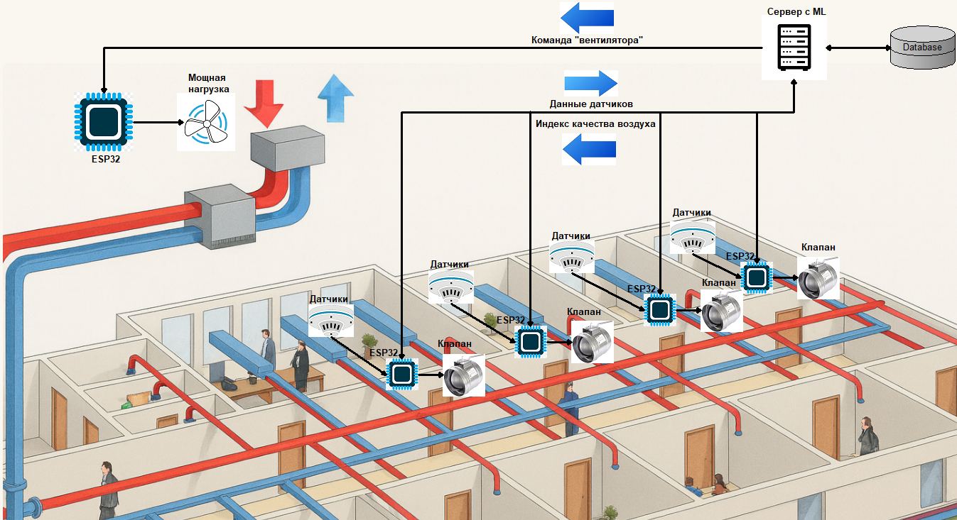
Архитектура системы
3

Slide 4

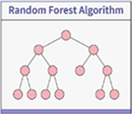
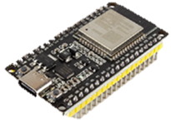




Архитектура системы
JSON-пакеты (room_id, date_time, показания)
ESP32
Предварительная обработка
Прогноз ML-модели
Postgre SQL Database
3

Slide 5

Описание данных и используемых признаков
Обучение модели
>air_quality_ml.py
Чтение CSV
AutoML-подбор через RandomizedSearchCV
Сохраняет модель в artifacts/
Пишет отчёт в reports/
Пишет метаданные и эксперименты в monitoring/
Работа Flask-сервера
>Predict
Делает предсказание
Пишет строку в monitoring/
predictions.jsonl
Возвращает JSON с iaq_class, вероятностями и рекомендацией
Мониторинг дрейфа
>/monitoring/drift
Сервер сравнивает два CSV
строит список признаков с PSI-подобной оценкой
сохраняет отчёт в monitoring/
drift_YYYYMMDD_HHMMSS.csv
Результаты обучения
Отчёты обучения: в папке reports/: train_report_*.txt, train_report_*.json, classification_report
Логи экспериментов: monitoring/
experiments.jsonl —
4

Slide 6




ML архитектура проекта
Модель: RandomForestClassifier (sklearn)
Гиперпараметры: · n_estimators=200 — 200 деревьев; · max_depth=15 — ограничение глубины; · random_state=42 — воспроизводимость; · class_weight='balanced' — учёт дисбаланса классов.
Особенности: · обработка пропусков (-1 → среднее);
· инкрементальное обучение (/retrain из БД);
· вероятностный вывод (predict_proba) для интерпретации;
· быстрый режим подбора: RandomizedSearchCV с n_iter=3–5, cv=2, ограниченное пространство гиперпараметров (n_estimators, max_depth , min_samples_split, min_samples_leaf ), n_jobs=1;
· режим продакшн: online — только predict() в Flask; offline — полное AutoML по расписанию;
Вход: 16 признаков (см. feature_columns).
Выход: класс iaq_class (0–5): · 0: «Отлично»; · 1: «Хорошо»; · 2: «Удовлетворительно»; · 3: «Плохо»; · 4: «Очень плохо»; · 5: «АВАРИЯ!».
Оценка: classification_report (точность, полнота, F1).
Сохранение: joblib (модель + скалер).
5

Slide 7
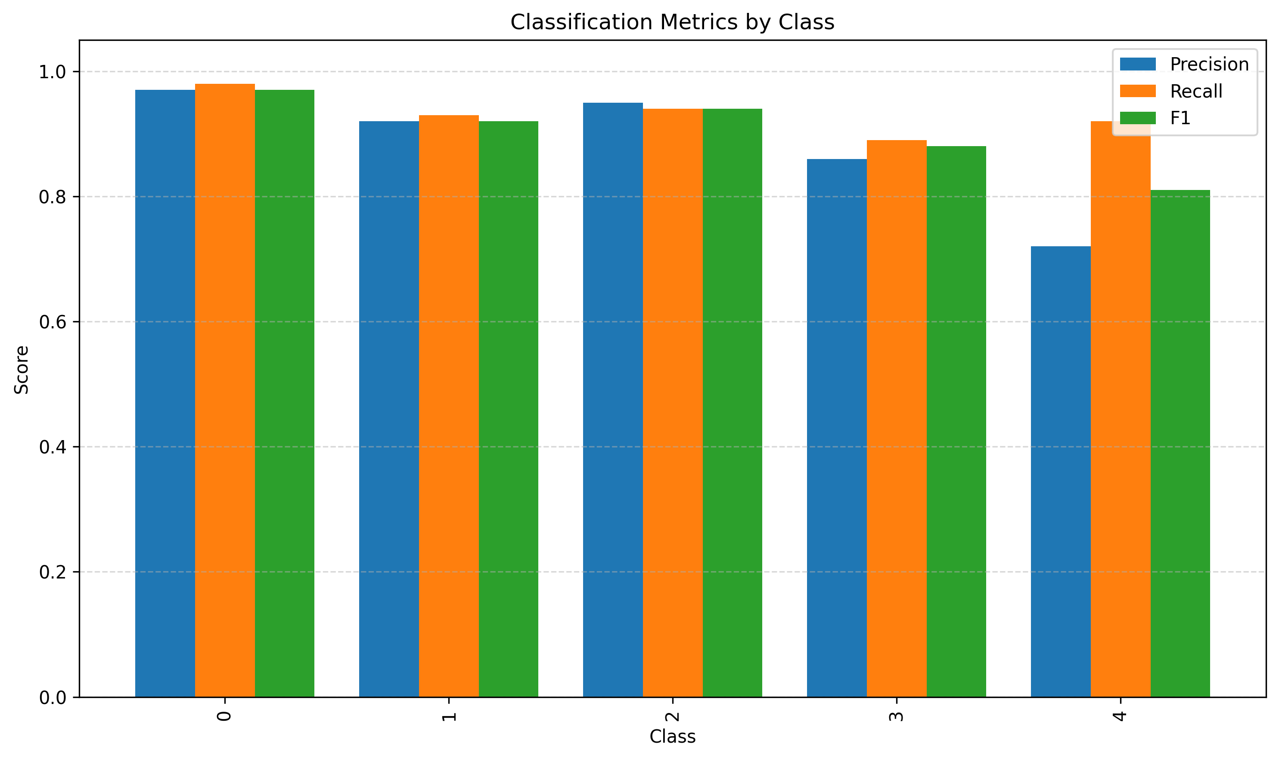
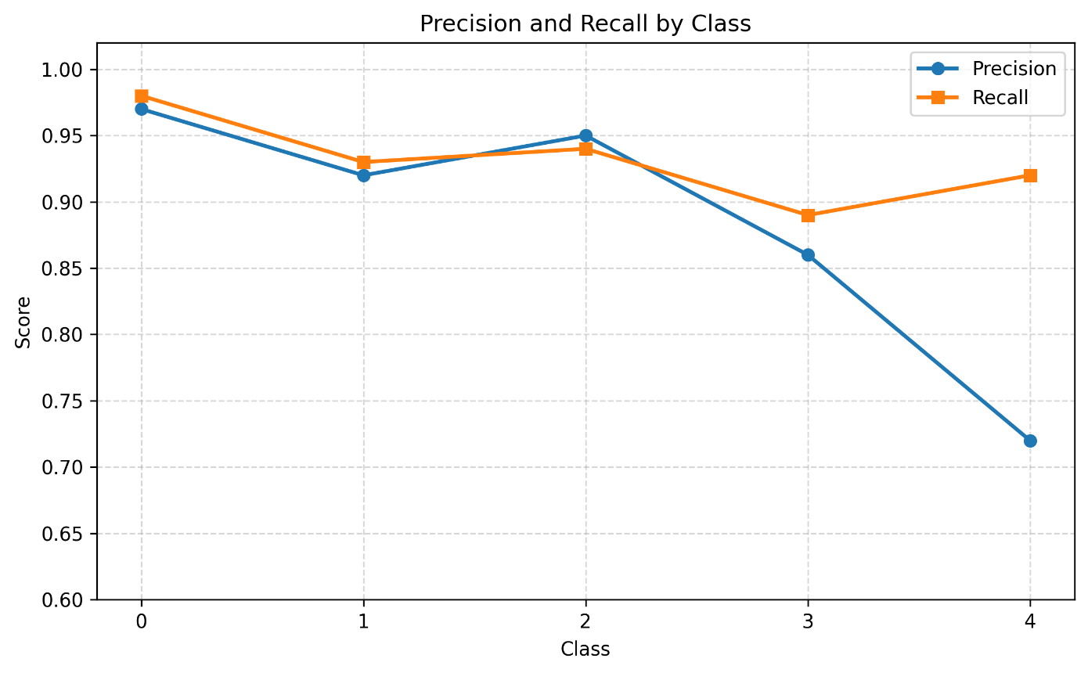


Результаты тестирования модели
6

Slide 8




Ключевые выводы для бизнеса
Модель работает по заявленным характеристикам и опробована в железе
Модель способна адаптироваться к Вашим уникальным условиям
Принцип работы системы понятен и легко изменяем
Легкое внедрение и обслуживание
Существенная экономия в короткие сроки
Вы получаете экономию и заботу о вашем микроклимате
Мы даем вам рабочий продукт
7

